Slide 1




Slide 2
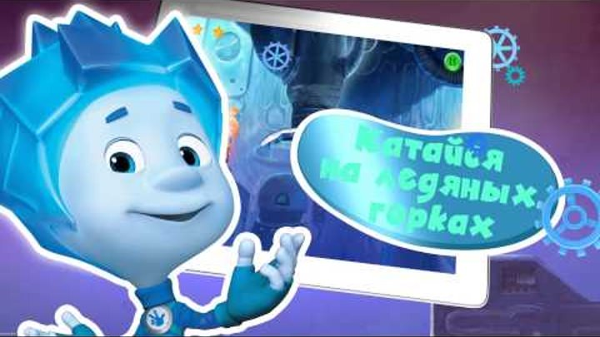
ЗДРАВСТВУЙТЕ
РЕБЯТА!!!

Slide 3
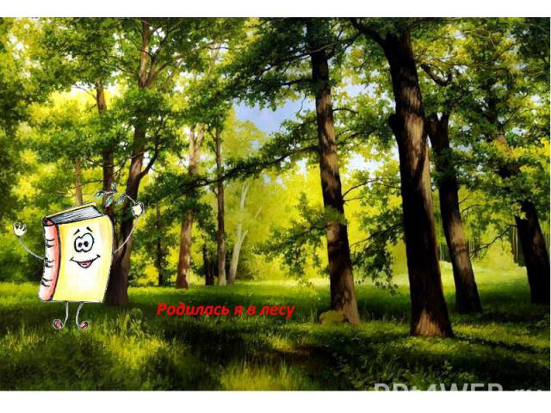
Оказывается книга пришла к нам из леса и ее сделали из дерева. Точнее не книгу, а бумагу из которой она сделана

Slide 4
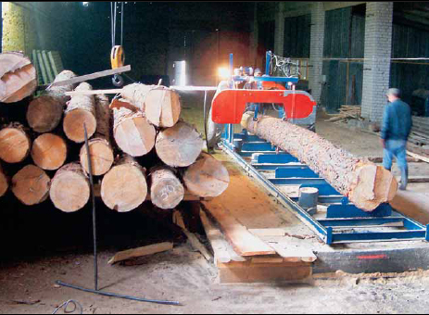


Slide 5
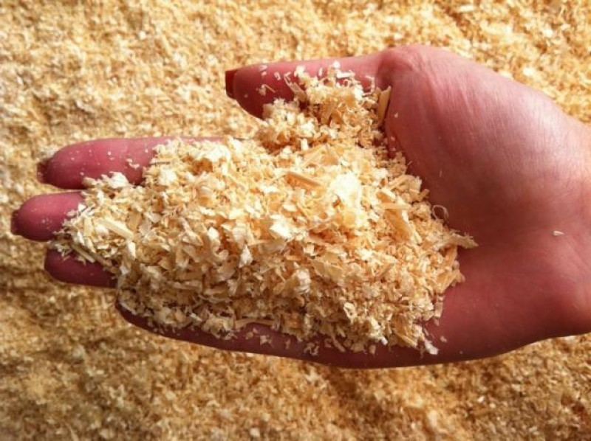

Slide 6
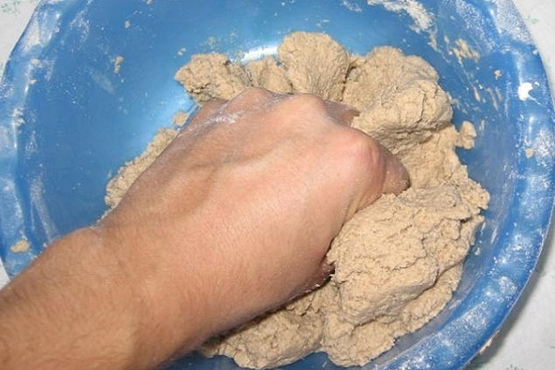

Slide 7
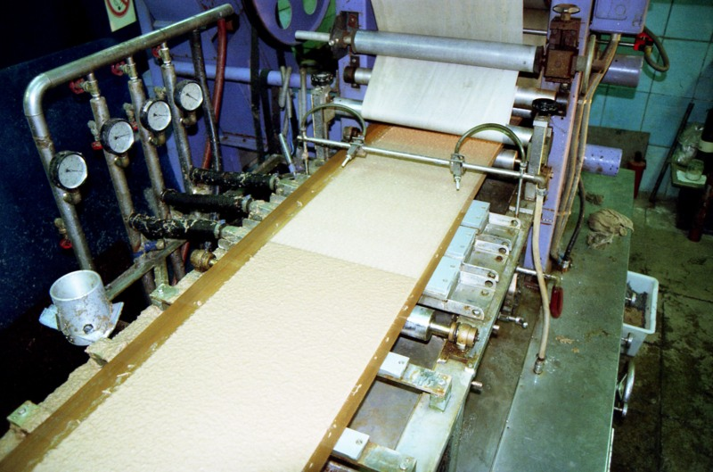

Slide 8
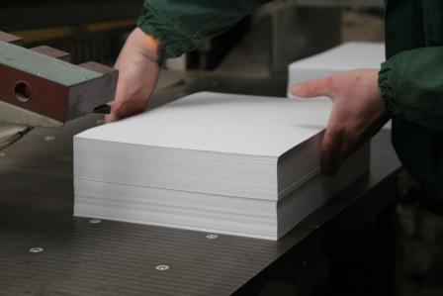

Slide 9


Slide 10
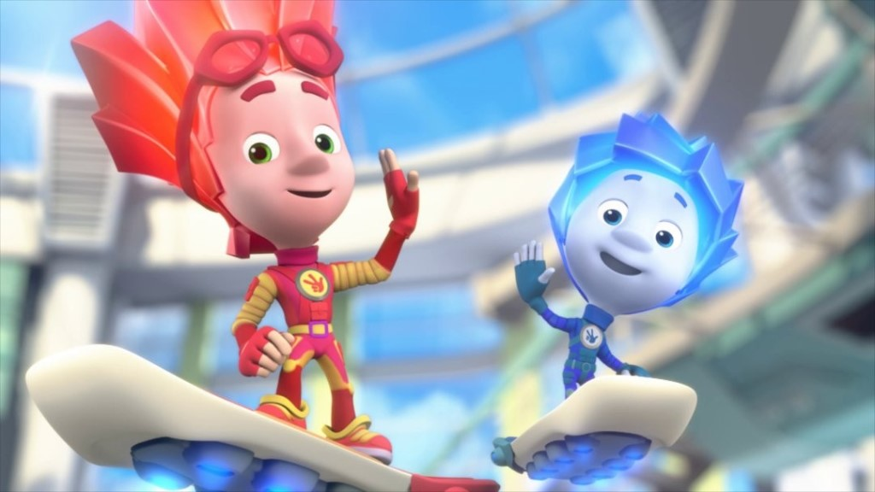

Slide 11


